Slide 1
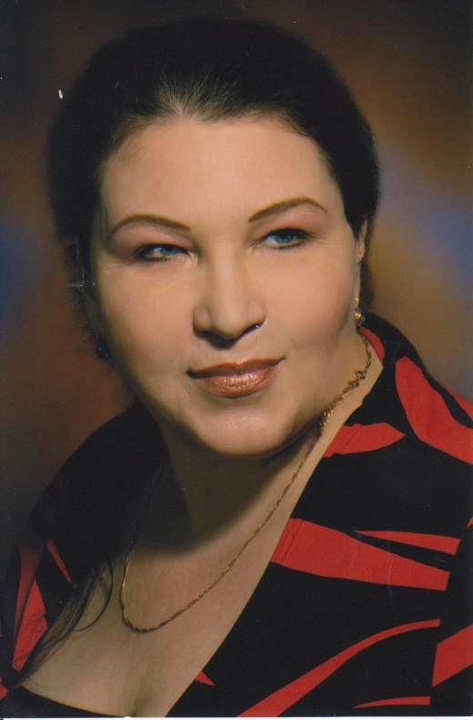
Урок по теме: Русская Православная Церковь(РПЦ) в сер. XIII-XV вв.
учитель истории и обществознания
Старочкина Маргарита Александровна
МБОУ СОШ №30 г. Хабаровска

Slide 2
Цель проекта
Продемонстрировать приёмы технологии развивающего обучения для развития исторического мышления школьников.
Задача проекта
Показать приёмы развития логического и критического мышления, сравнительного анализа, актуализации знаний на уроке «Русская православная церковь в второй половине XIII- середине XV веков» (6 класс).
Аннотация к уроку
Речь пойдёт об одном из самых сложных периодов в истории Руси -13-15вв –времени возвышения Москвы, борьбы с монгольским владычеством и роли русской православной церкви, русского монашества, Сергия Радонежского в этих процессах.

Slide 3
Конспект урока в 6 классе по теме «Русская православная церковь в второй половине XIII - середине XV вв.»
Цель: Понимание учащимися роли Русской православной церкви в возвышении Москвы на пути образования единого государства .
Задачи:
1. Учащиеся должны уметь объяснять: а) причины сотрудничества светской и духовной власти в процессе возвышения Москвы; б) причины изменения роли Русской православной церкви в 14 веке.
2.Создать условия для развития навыка сравнения через пример роли духовной и светской власти в процессе образования единого государства на Руси и в Западной Европе, выделять особенности, делать выводы, (прогнозировать).
План:
1.Москва- духовный центр Руси.
2.Обретение русской церковью независимости.
3.Сергий Радонежский.

Slide 4
Актуализация: 1. Какой вклад внесла Русская православная церковь (РПЦ) в борьбу с Ордой? (благословение князя Дмитрия Ивановича Сергием Радонежским на борьбу с Ордой, участие монахов Пересвета и Осляби в Куликовской битве) Сегодня мы с вами расширим представления о роли и значении РПЦ в истории России и сравним положение РПЦ с положением католической церкви в З. Европе. Изучение нового материала: 1.Москва - духовный центр Руси. I. Задание: Рассмотрите схему 1. «Русь». Какие вопросы у вас возникли при рассмотрении схемы? Чего, на ваш взгляд, в ней недостаёт? (Причины/цели сотрудничества). Заполните схему. Для этого – прочитать п.1 параграфа 25. Вывод : Почему светская и духовная власть были заинтересованы в сотрудничестве? (общую цель — объединение сил в борьбе с Ордой за независимость Руси и самой церкви) II. Задание: ответьте на вопросы к прочитанному тексту п.1. и заполните таблицу (раздаточный материал). Задание можете выполнять в парах (группах).

Slide 5
Вопросы по п. 1: Какими фактами можно подтвердить это сотрудничество? Как это сотрудничество повлияло на усиление Москвы? Как сотрудничество укрепило позиции церкви? Роль РПЦ в объединении страны под властью Москвы
Вывод по заданию : В результате сотрудничества Москва стала церковным (религиозным) центром Руси, возрос её авторитет среди русских земель. Церковь укрепила своё духовное и политическое влияние в обществе.

Slide 6
Давайте вспомним, какими были взаимоотношения церкви и власти в З. Европе (конфликт в борьбе за верховенство).
СХЕМА 1
СХЕМА 2
ТАБЛИЦА
III. Задание. СХЕМА 2.
Сравните с 1 схемой. (Что общего и какие отличия вы увидели?)
Общее – власть искала союзников при объединении страны
Различия: Р – союзник – церковь; Е – 3 сословие.
Т.О. 1. Объединение страны было закономерным этапом развития государства при переходе от феодальной раздробленности к централизованному государству.
2. На Руси к середине 15 века сложились предпосылки объединения русских земель в единое государство (экономические, политические)

Slide 7
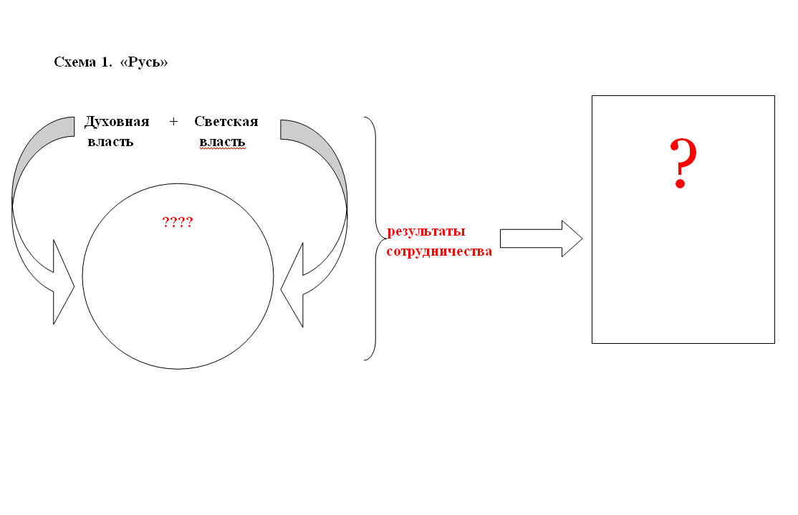

Slide 8
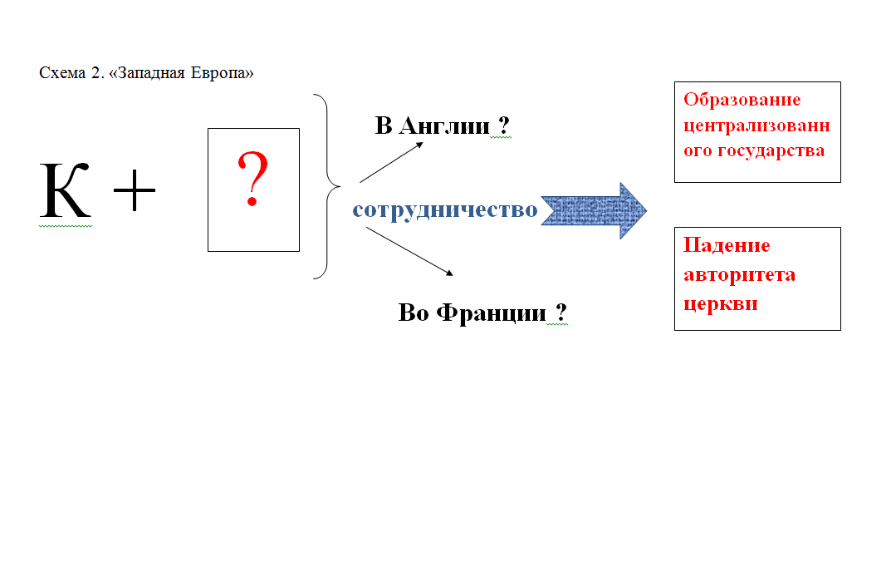

Slide 9
Даты | Представители |  | Сотрудничество | Результаты сотрудничества РПЦ и князей
 | Духовная власть | Светская власть
1326 | Митрополит Петр | Иван Калита | - переезд митрополита из Владимира в Москву - московские князья добились признания митрополита Петра местнопочитаемым святым - строительство первых каменных храмов в Москве | - преемственность власти от Великих князей Владимирских к Московским - люди верили, что у Москвы появился небесный заступник - поддержка церкви обеспечивала успех политики московских князей - превращение Москвы в церковную столицу Руси

Slide 10
Обретение русской церковью независимости.
Актуализация:
Вспомните, как Русь приняла христианство?
Кто был главой РПЦ?
Кто назначал митрополита?
Кем по происхождению были митрополиты русской ПЦ?
О чём это свидетельствует? (являлась частью – митрополией – православной церкви Византии.
IV. Задание.
Прочтите пункт3, ответьте на вопросы:
1.Как изменилось положение РПЦ в 1448 году?
2.Что означает понятие «автокефальная?»
3.Какие последствия это имело?
Вывод: РПЦ добилась самостоятельности, став одним из центров мирового православия, способствовала духовному объединению и развитию Руси.

Slide 11
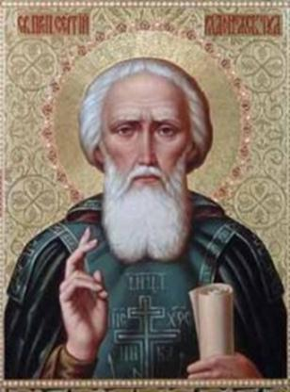
Сергий Радонежский.
Единая вера сплачивала население страны, способствовала тому, что все ощущали себя частью целого, единого государства. Большую роль в возрождении единства сыграли монастыри.

Slide 12
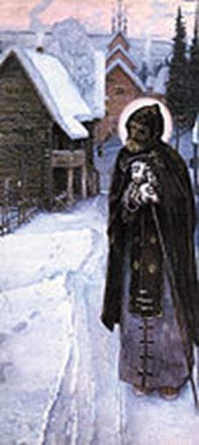
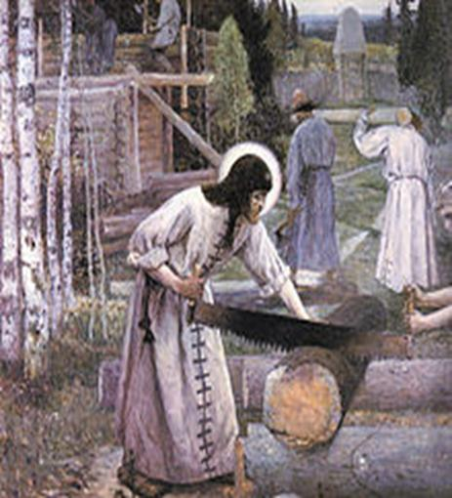
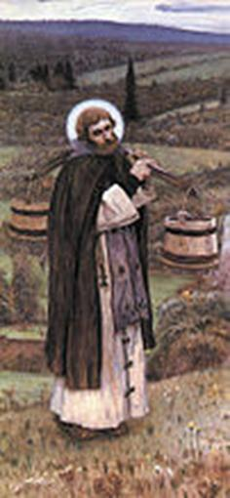
V Задание. Прочитать текст п.2 на стр. 175. И 1 абзац на стр. 176. Ответить на вопрос: В чем проявлялась роль монастырей в возрождении единства Руси?
Рассказ учителя о Сергии Радонежском.
Работа с иллюстрациями стр. 176, 179 и документом на стр. 178-179.
Вопросы к документу:
1.О каком времени идёт речь в документе, по каким признакам определили?
2.Что мы узнаем из документа «Из жития Сергия Радонежского, написанного Епифанием Премудрым» о С. Радонежском?
3.Как дополняют образ Сергия иллюстрации?
4.Что отличало монашескую жизнь от мирской? Какие ценности лежали в основе монашеской жизни? Каким было значение этих ценностей в 14 веке? Актуальны ли эти ценности сегодня? Для вас? Почему?
5.Составьте примерный портрет автора документа.
6. Сравните свои предположения с информацией учебника – стр. 181 абз.3
Вывод : Какой вклад внесло русское монашество в жизнь общества 14- 15 веков?
Общий вывод по уроку – стр. 178.
д/з П. 25 – повторить, выучить понятия, составить план-ответ на вопрос
Какова роль русской православной церкви в создании единого государства?

Slide 13
Продукт проекта
Конспект урока «Русская православная церковь в второй половине XIII- середине XV веков» конспект урока РПЦ.doc
Таблица «Роль РПЦ в объединении страны» таблица РПЦ.docx
Схемы «Взаимоотношения духовной и светской власти» Схема 1. «На Руси» схема 1.docx
Схема 2 . «В Западной Европе»схема 2.docx
Вопросы и задания к документу и иллюстрациям вопросы к док.docx

Slide 14
Список литературы
Примерные программы по истории. Стандарты второго поколения. М. «Просвещение» 2010.
В. Фортунатов. Коды Отечественной истории. С.-П. 2009.
Всемирная история. Весь школьный курс в таблицах. Сборник. Издательство «Современная школа». 2011

